Slide 1
考えすぎた春
経営学部国際経営学科3年 押切里実

Slide 2
目次
自己紹介
春休みダイジェスト
課題
まとめ

Slide 3
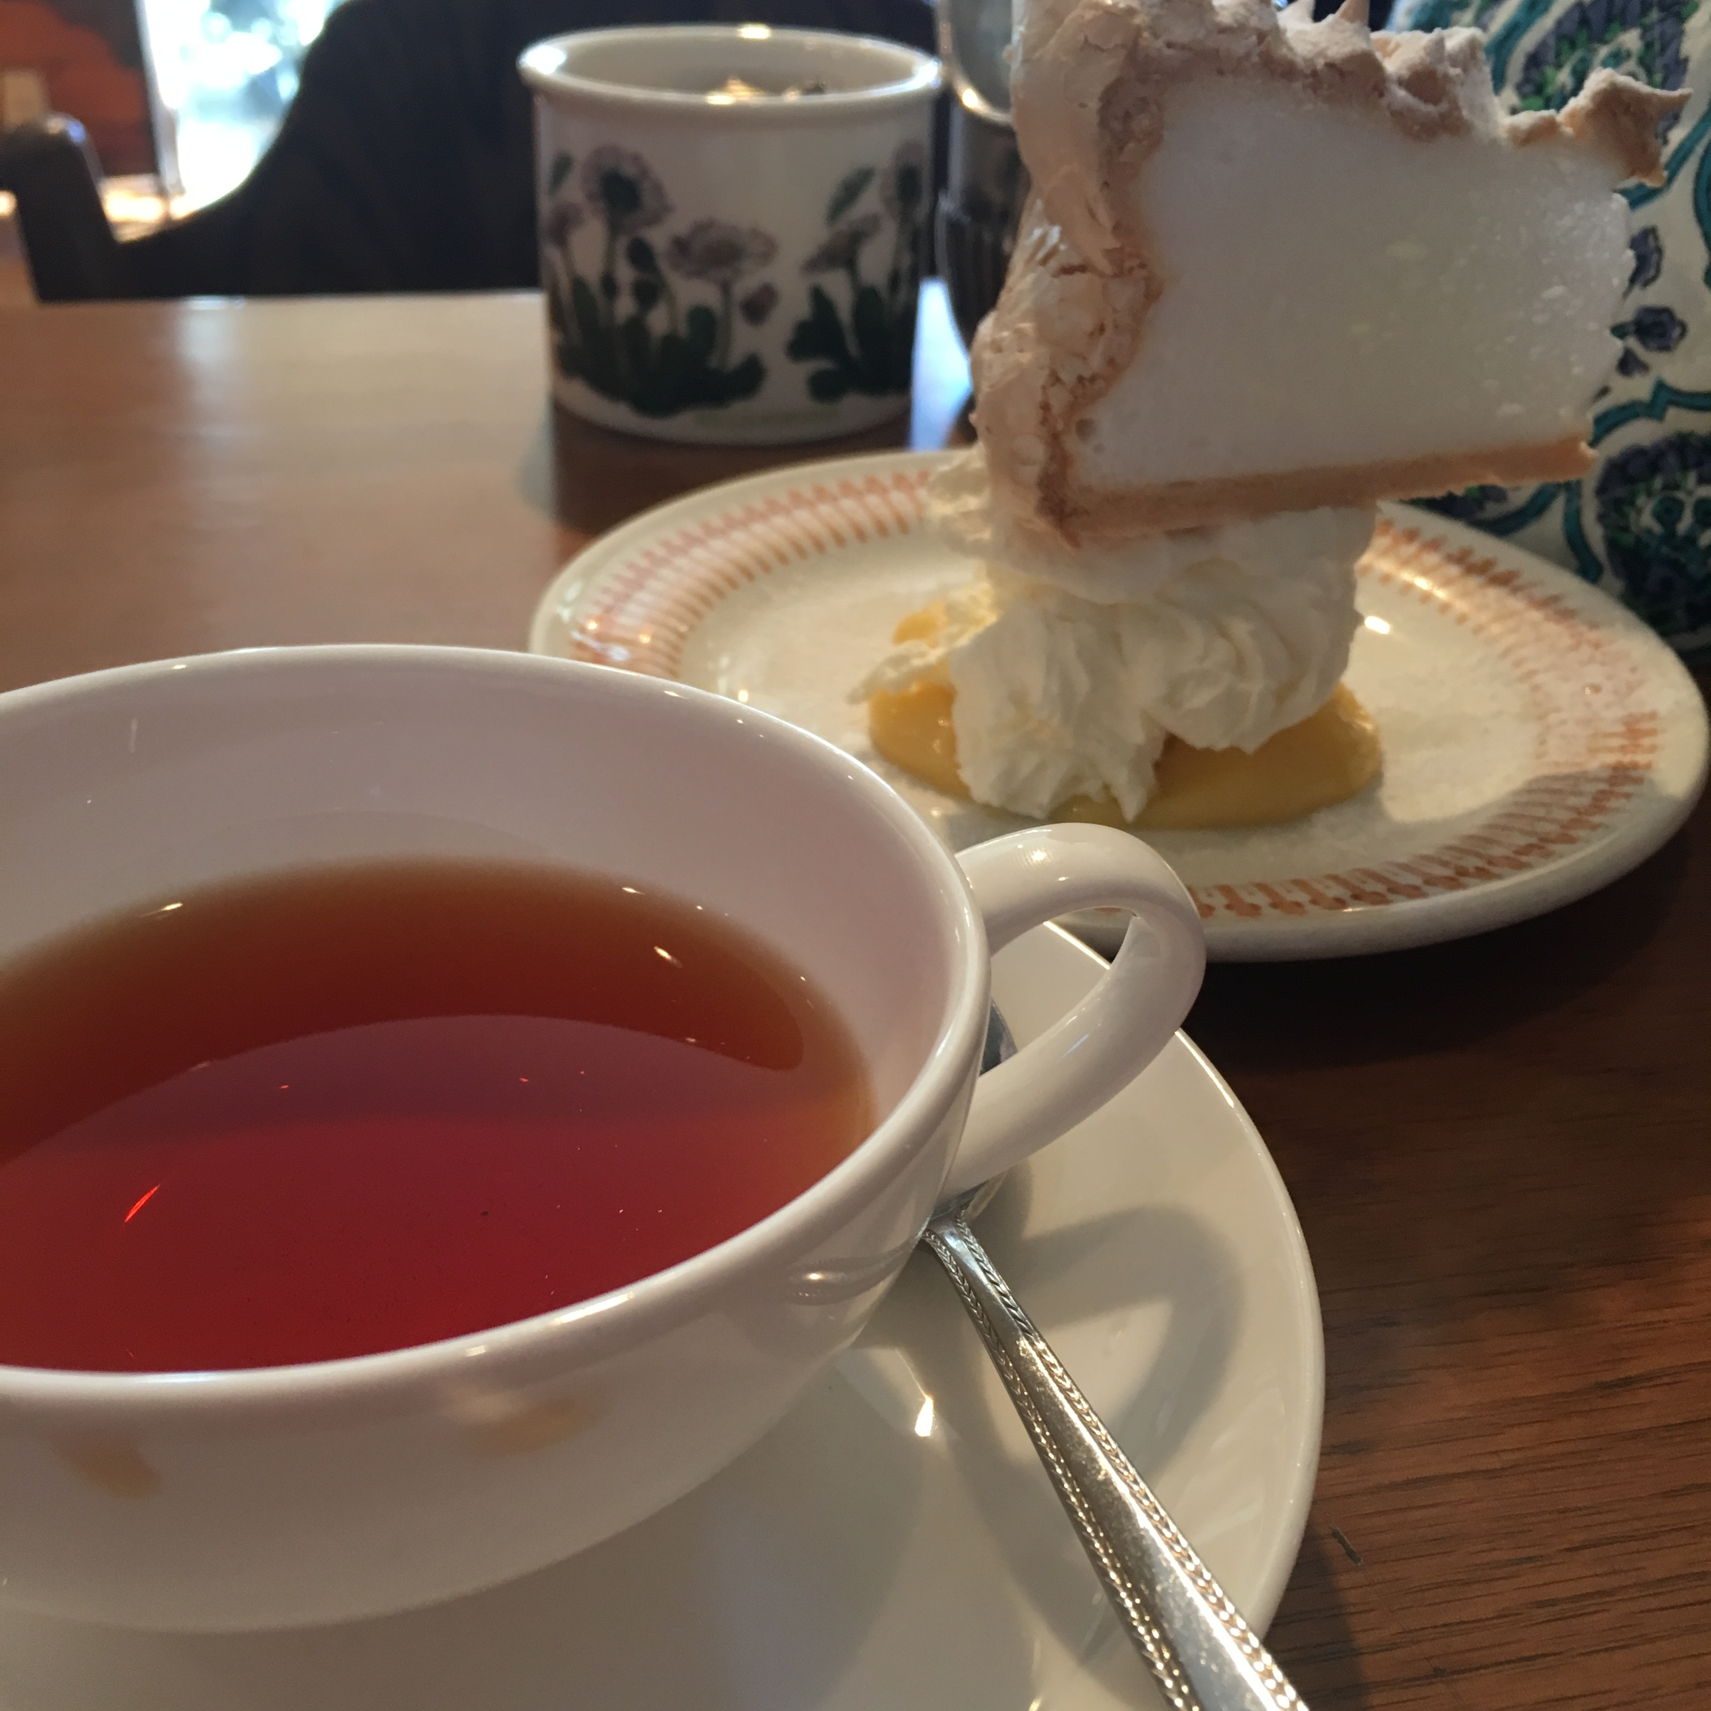
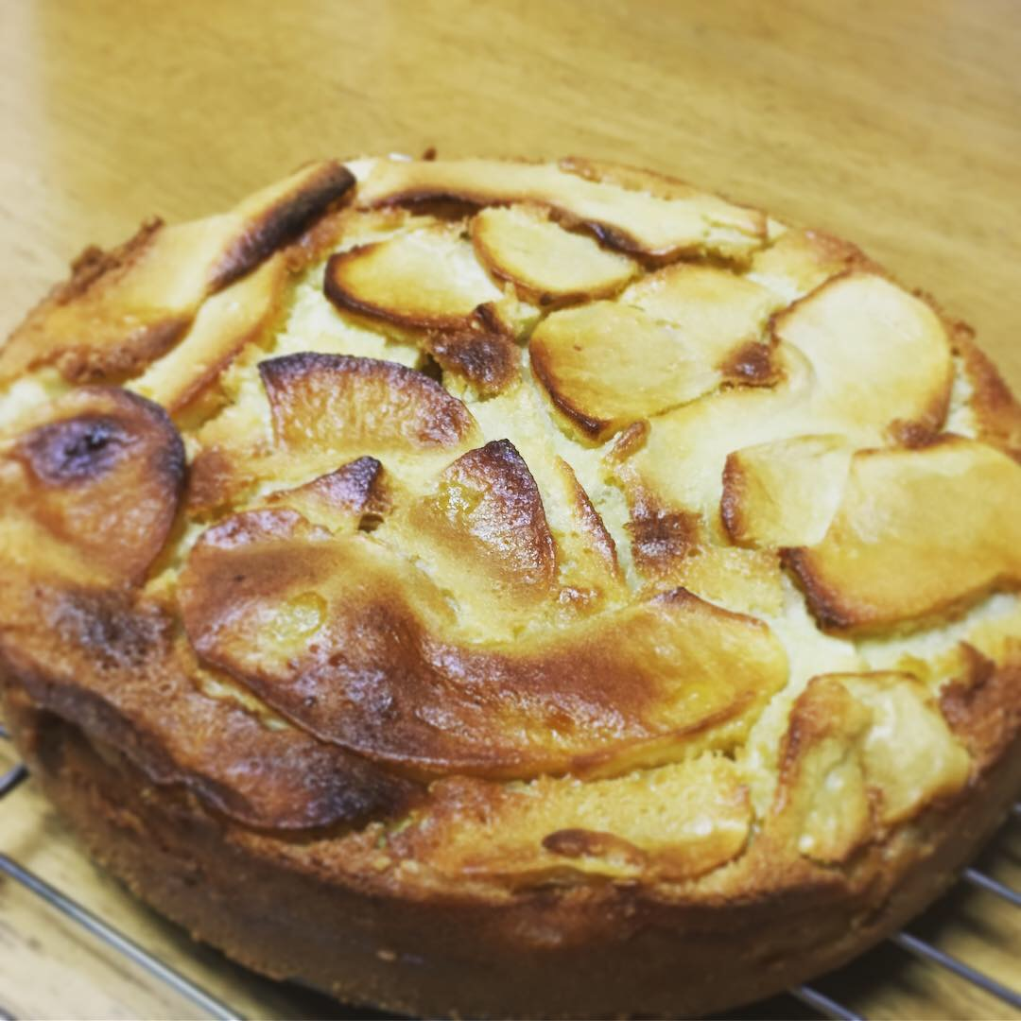
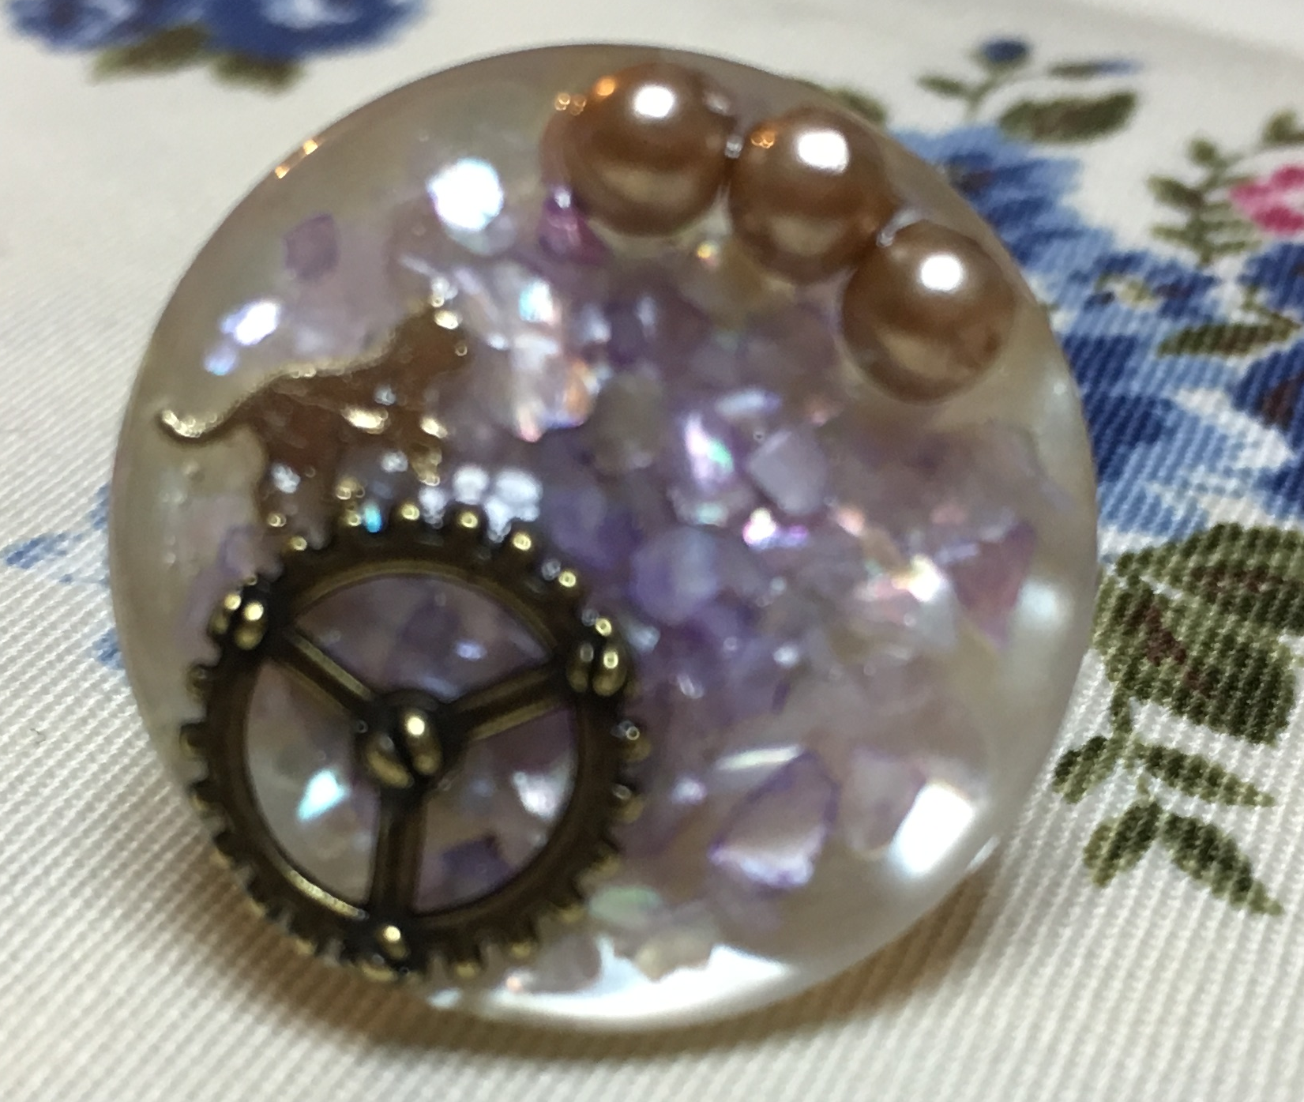
自己紹介
名前
活動
特徴
趣味
押切 里実
長期インターンシップ のちインターン先で再びインターン(3月まで)
我が道を行く
アクセサリー作り、裁縫、料理、お菓子作り、紅茶、ギター、弾き語り、イラスト等…なにか表現することが好き

Slide 4
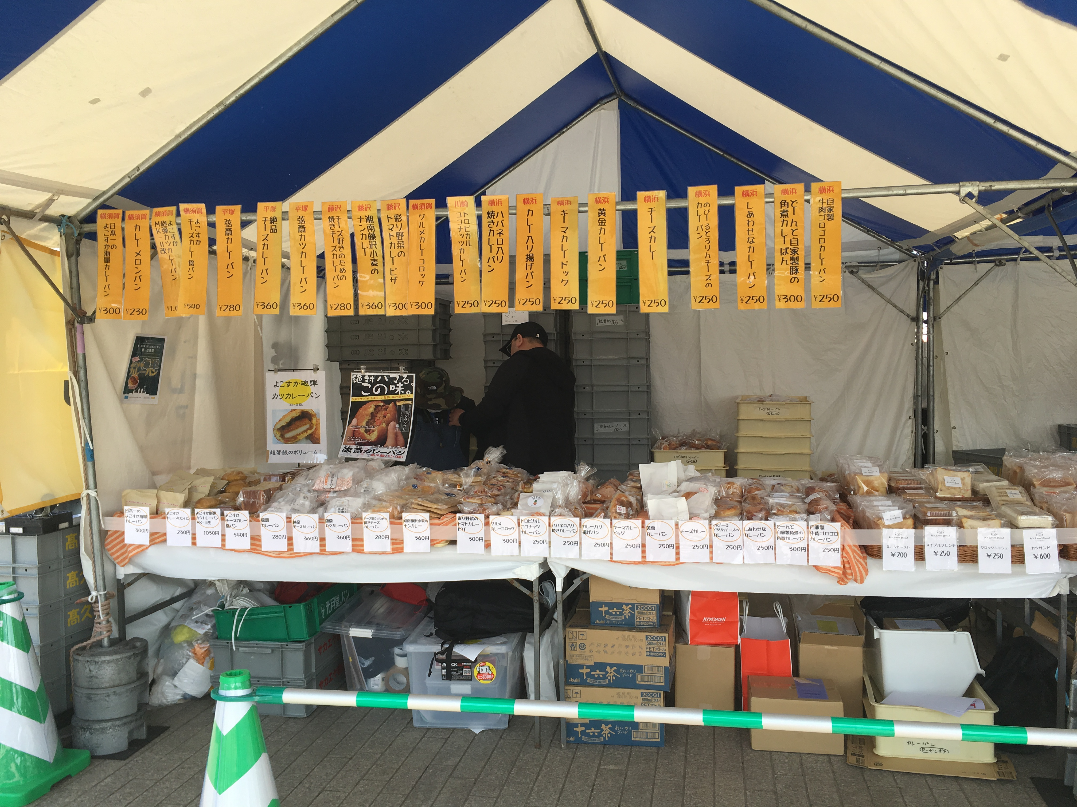
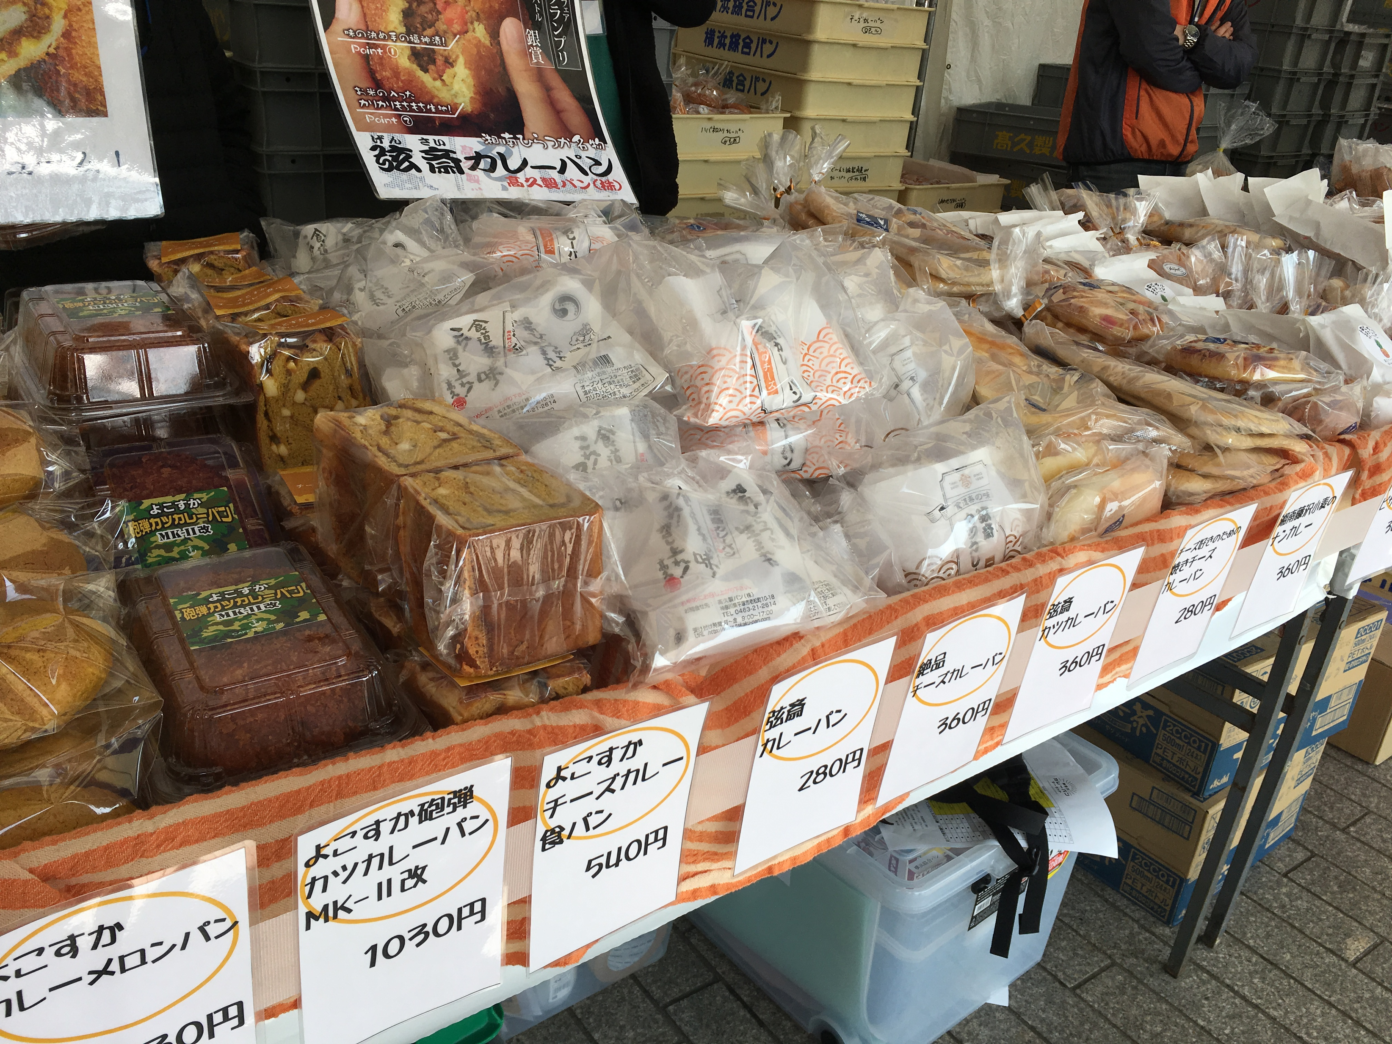
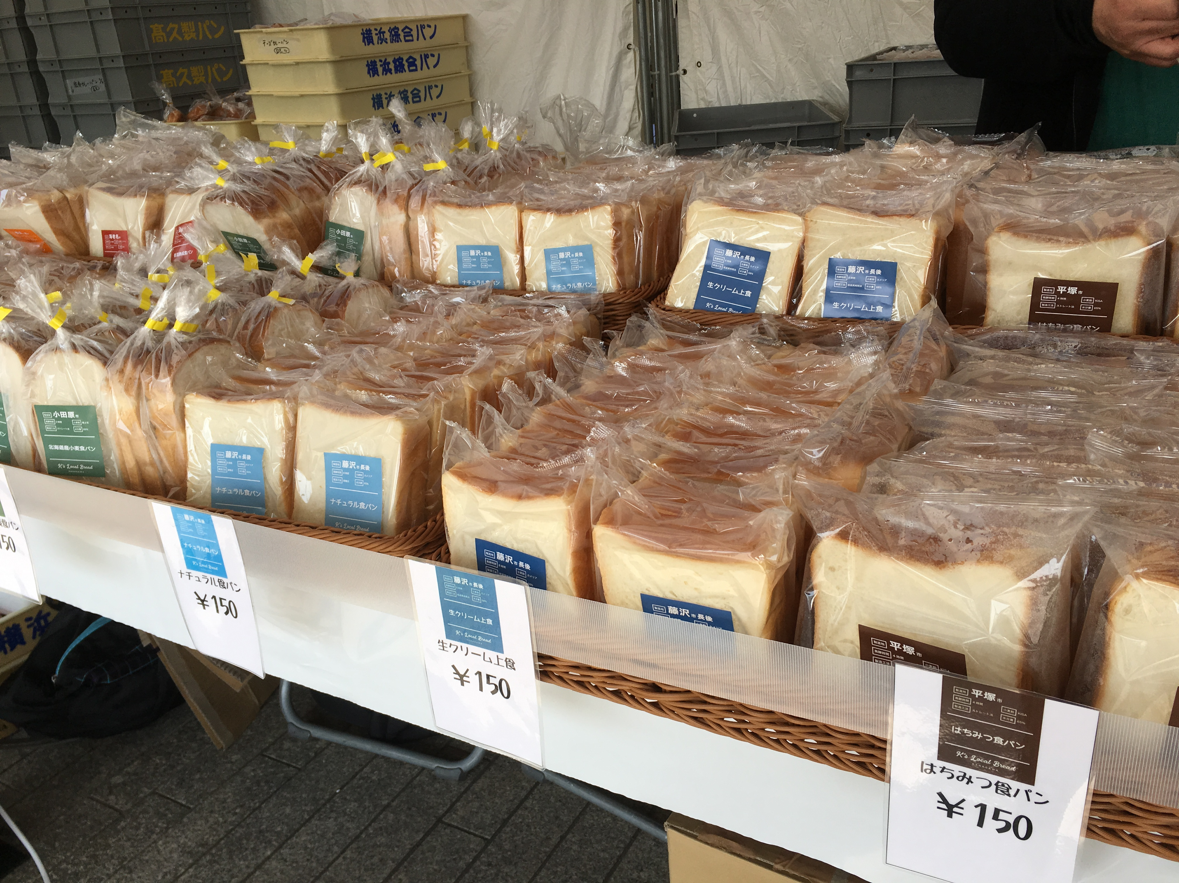
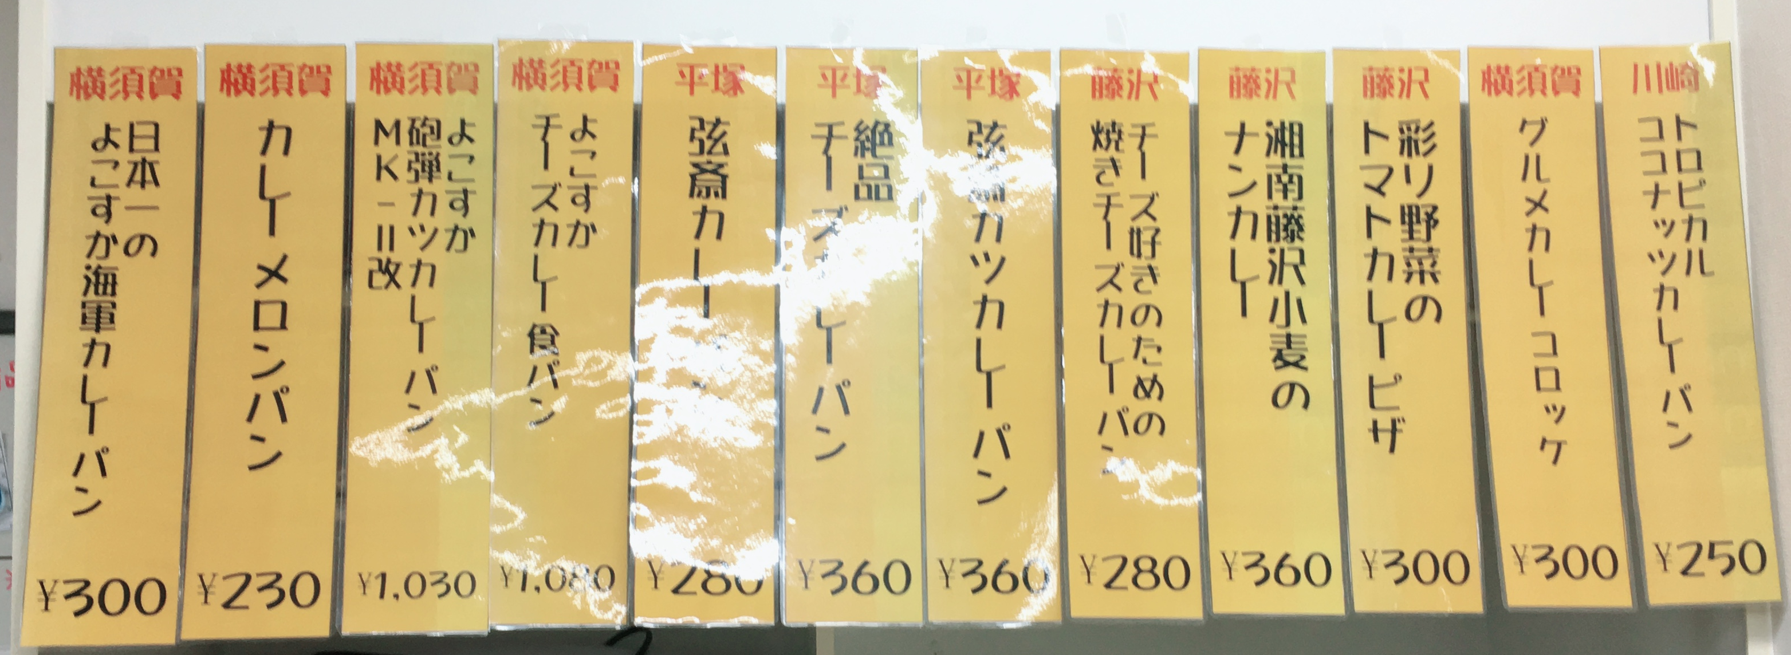
春休みダイジェスト①
3月2日、3日
パンのフェス2019春 in横浜赤レンガ
「カレーパンマーケット」「K’s Local Bread」の2ブランドのプライスカードの作成、販売補助を行う

Slide 5

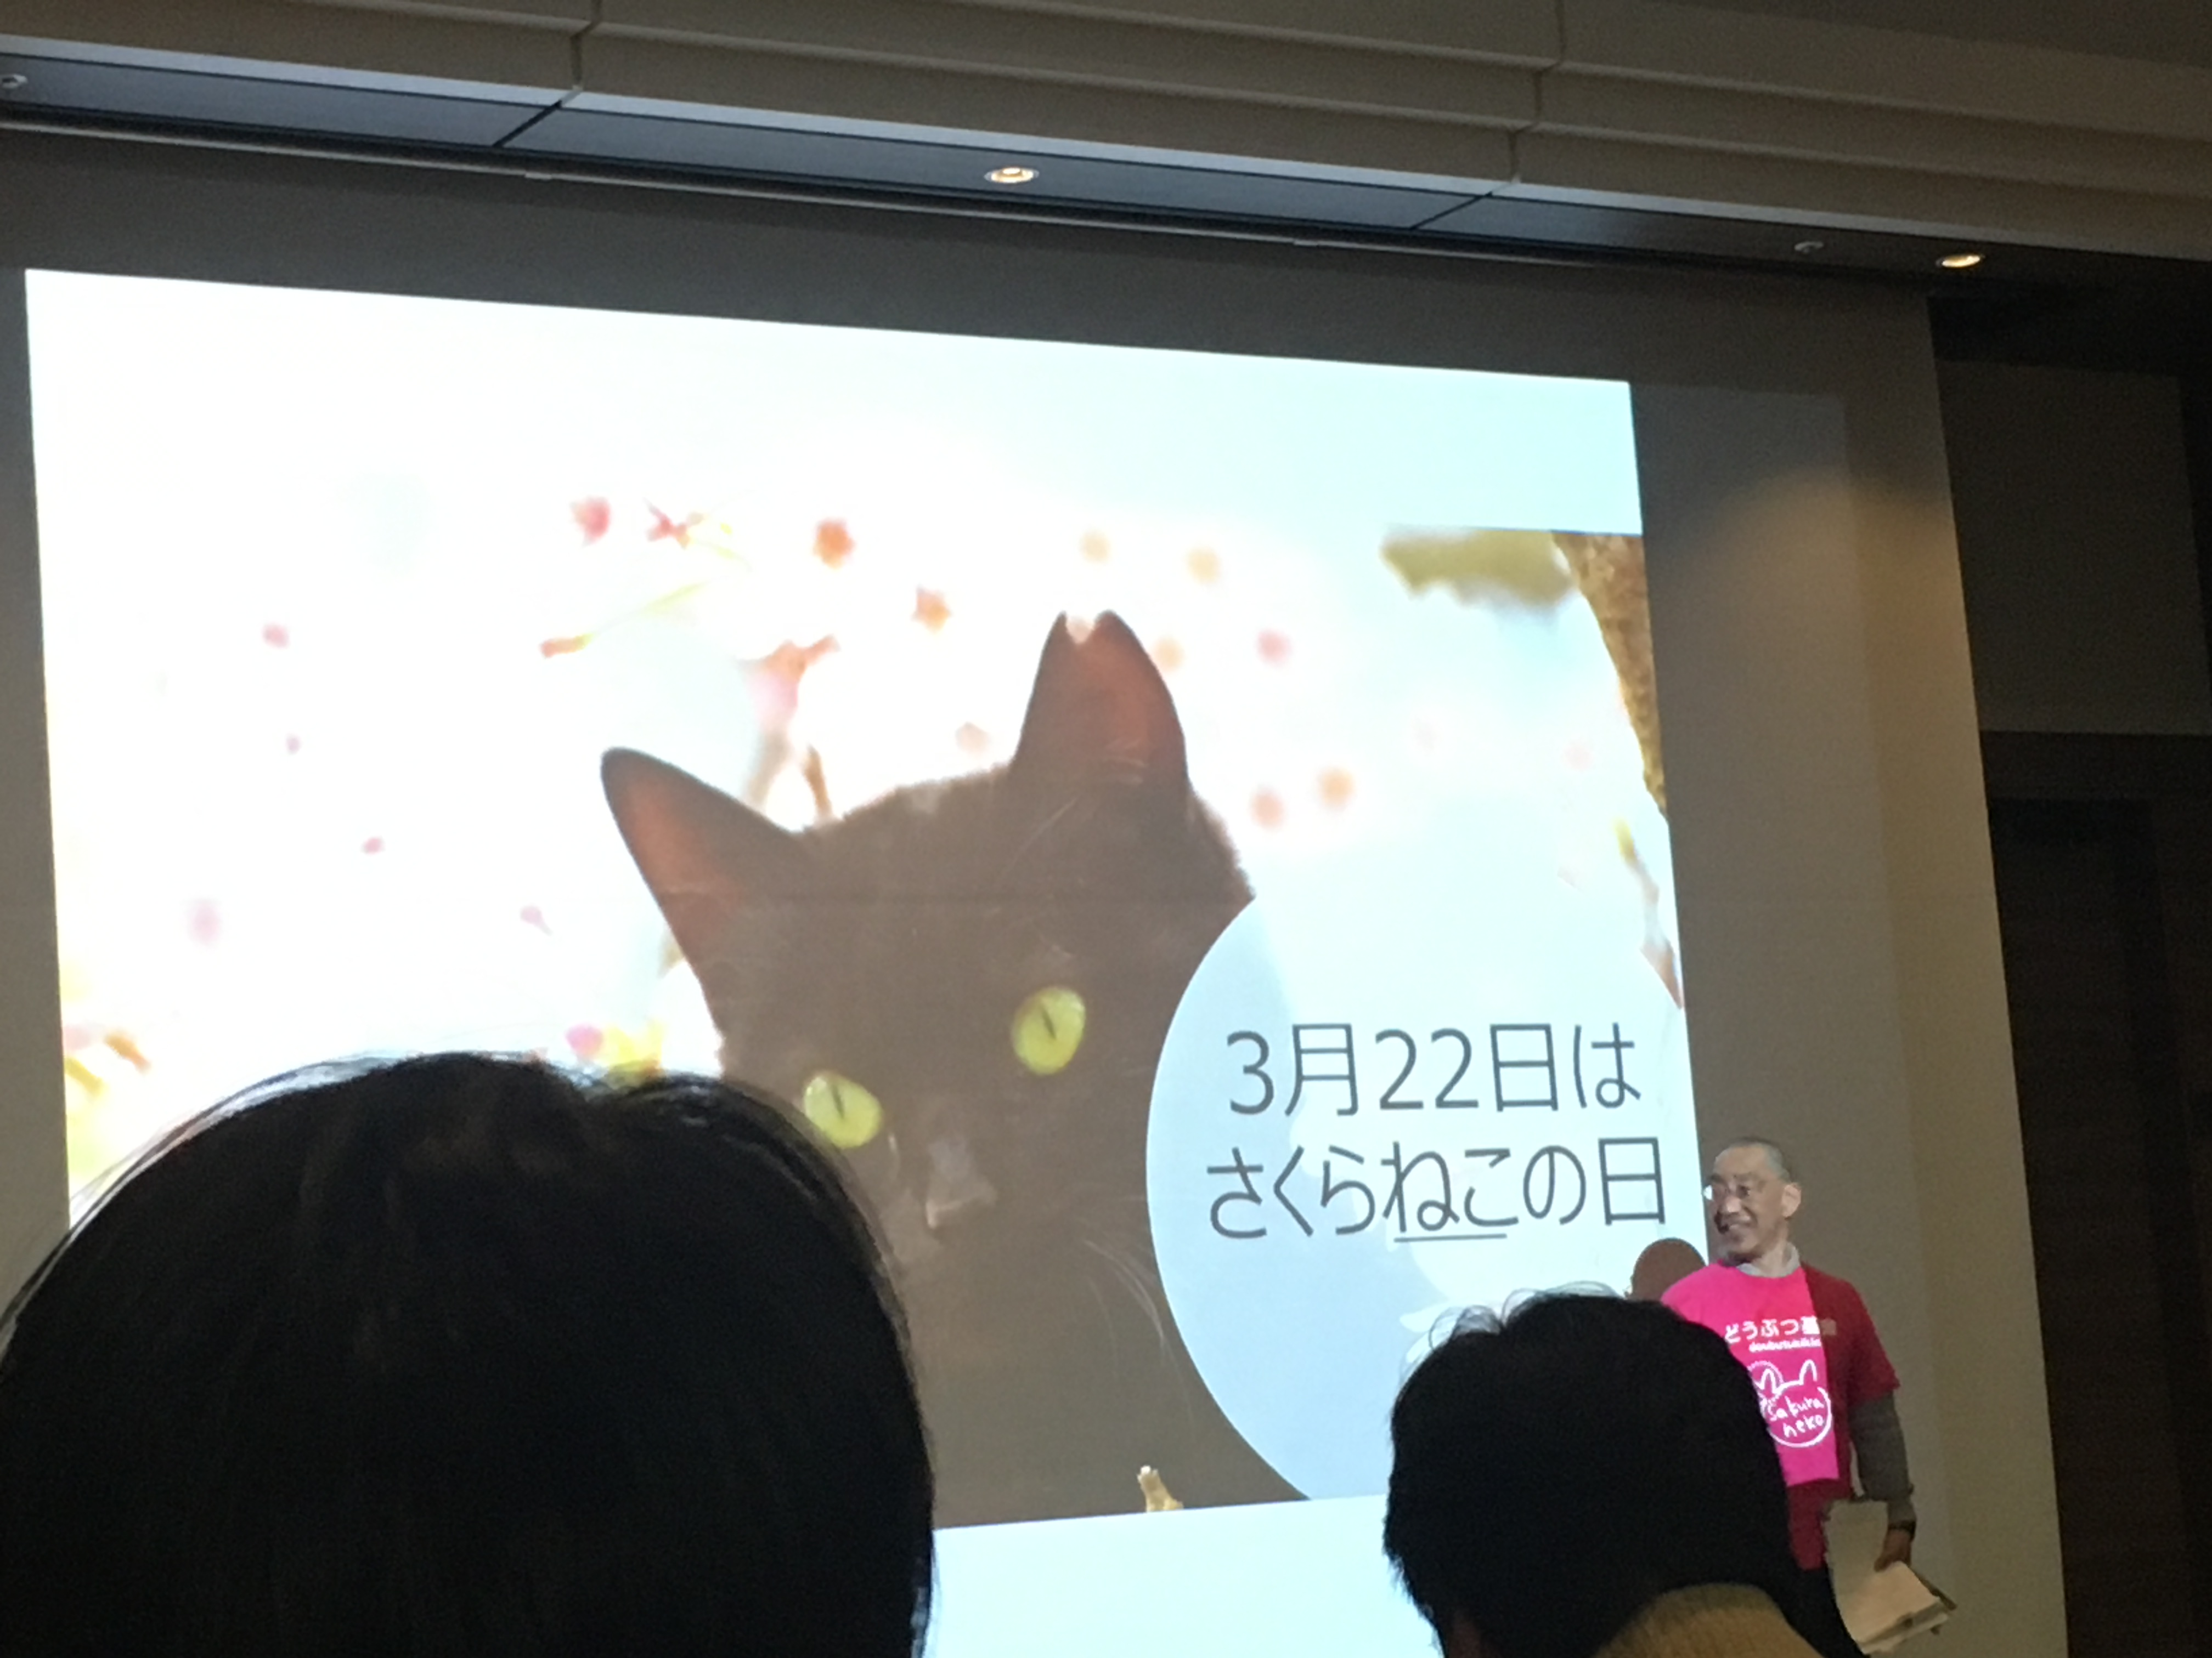
春休みダイジェスト②
3月9日
第4回 猫シンポジウム＠練馬
「解決！猫トラブル 不妊去勢手術で増やさない」
野良ネコ→地域猫へ
人間と猫の共存を行政、猫ボランティア、獣医、保護団体という様々な観点からの討論を聞いて、共生の均衡点を探すことはすごく難しいことだとわかった

Slide 6
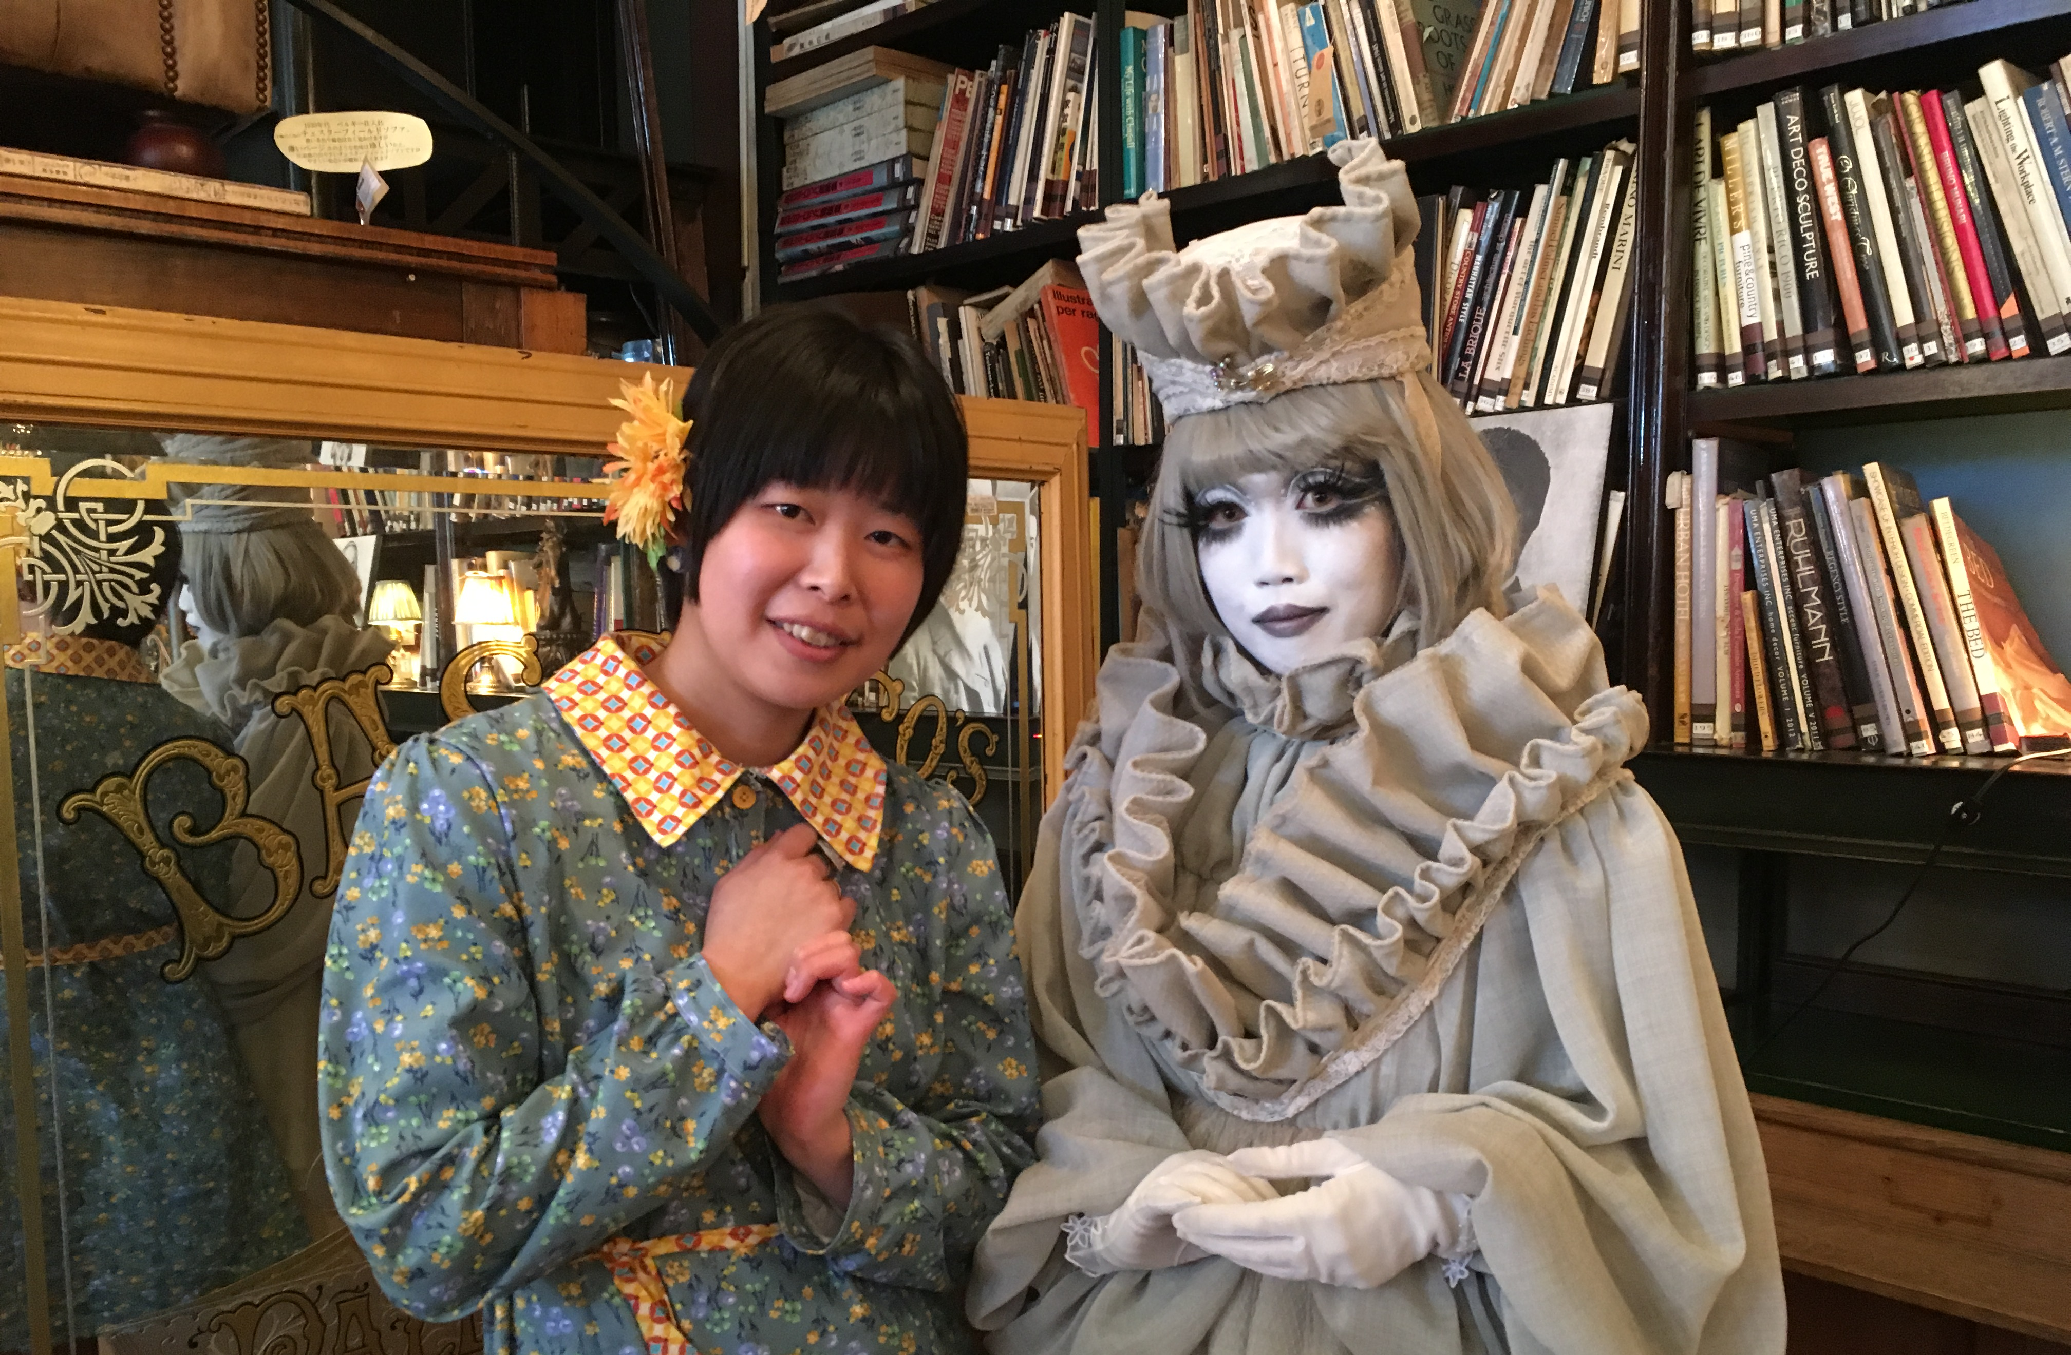
春休みダイジェスト
4月6日
白塗りアーティスト minoriさん主催のお茶会に参加
素敵になろうと思えばだれでも素敵になれる、そんなお茶会だった

Slide 7
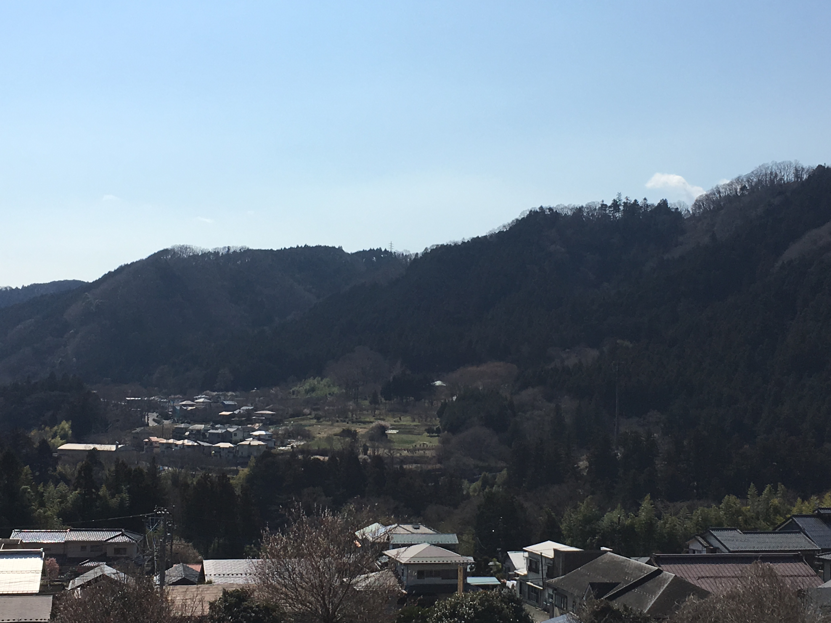
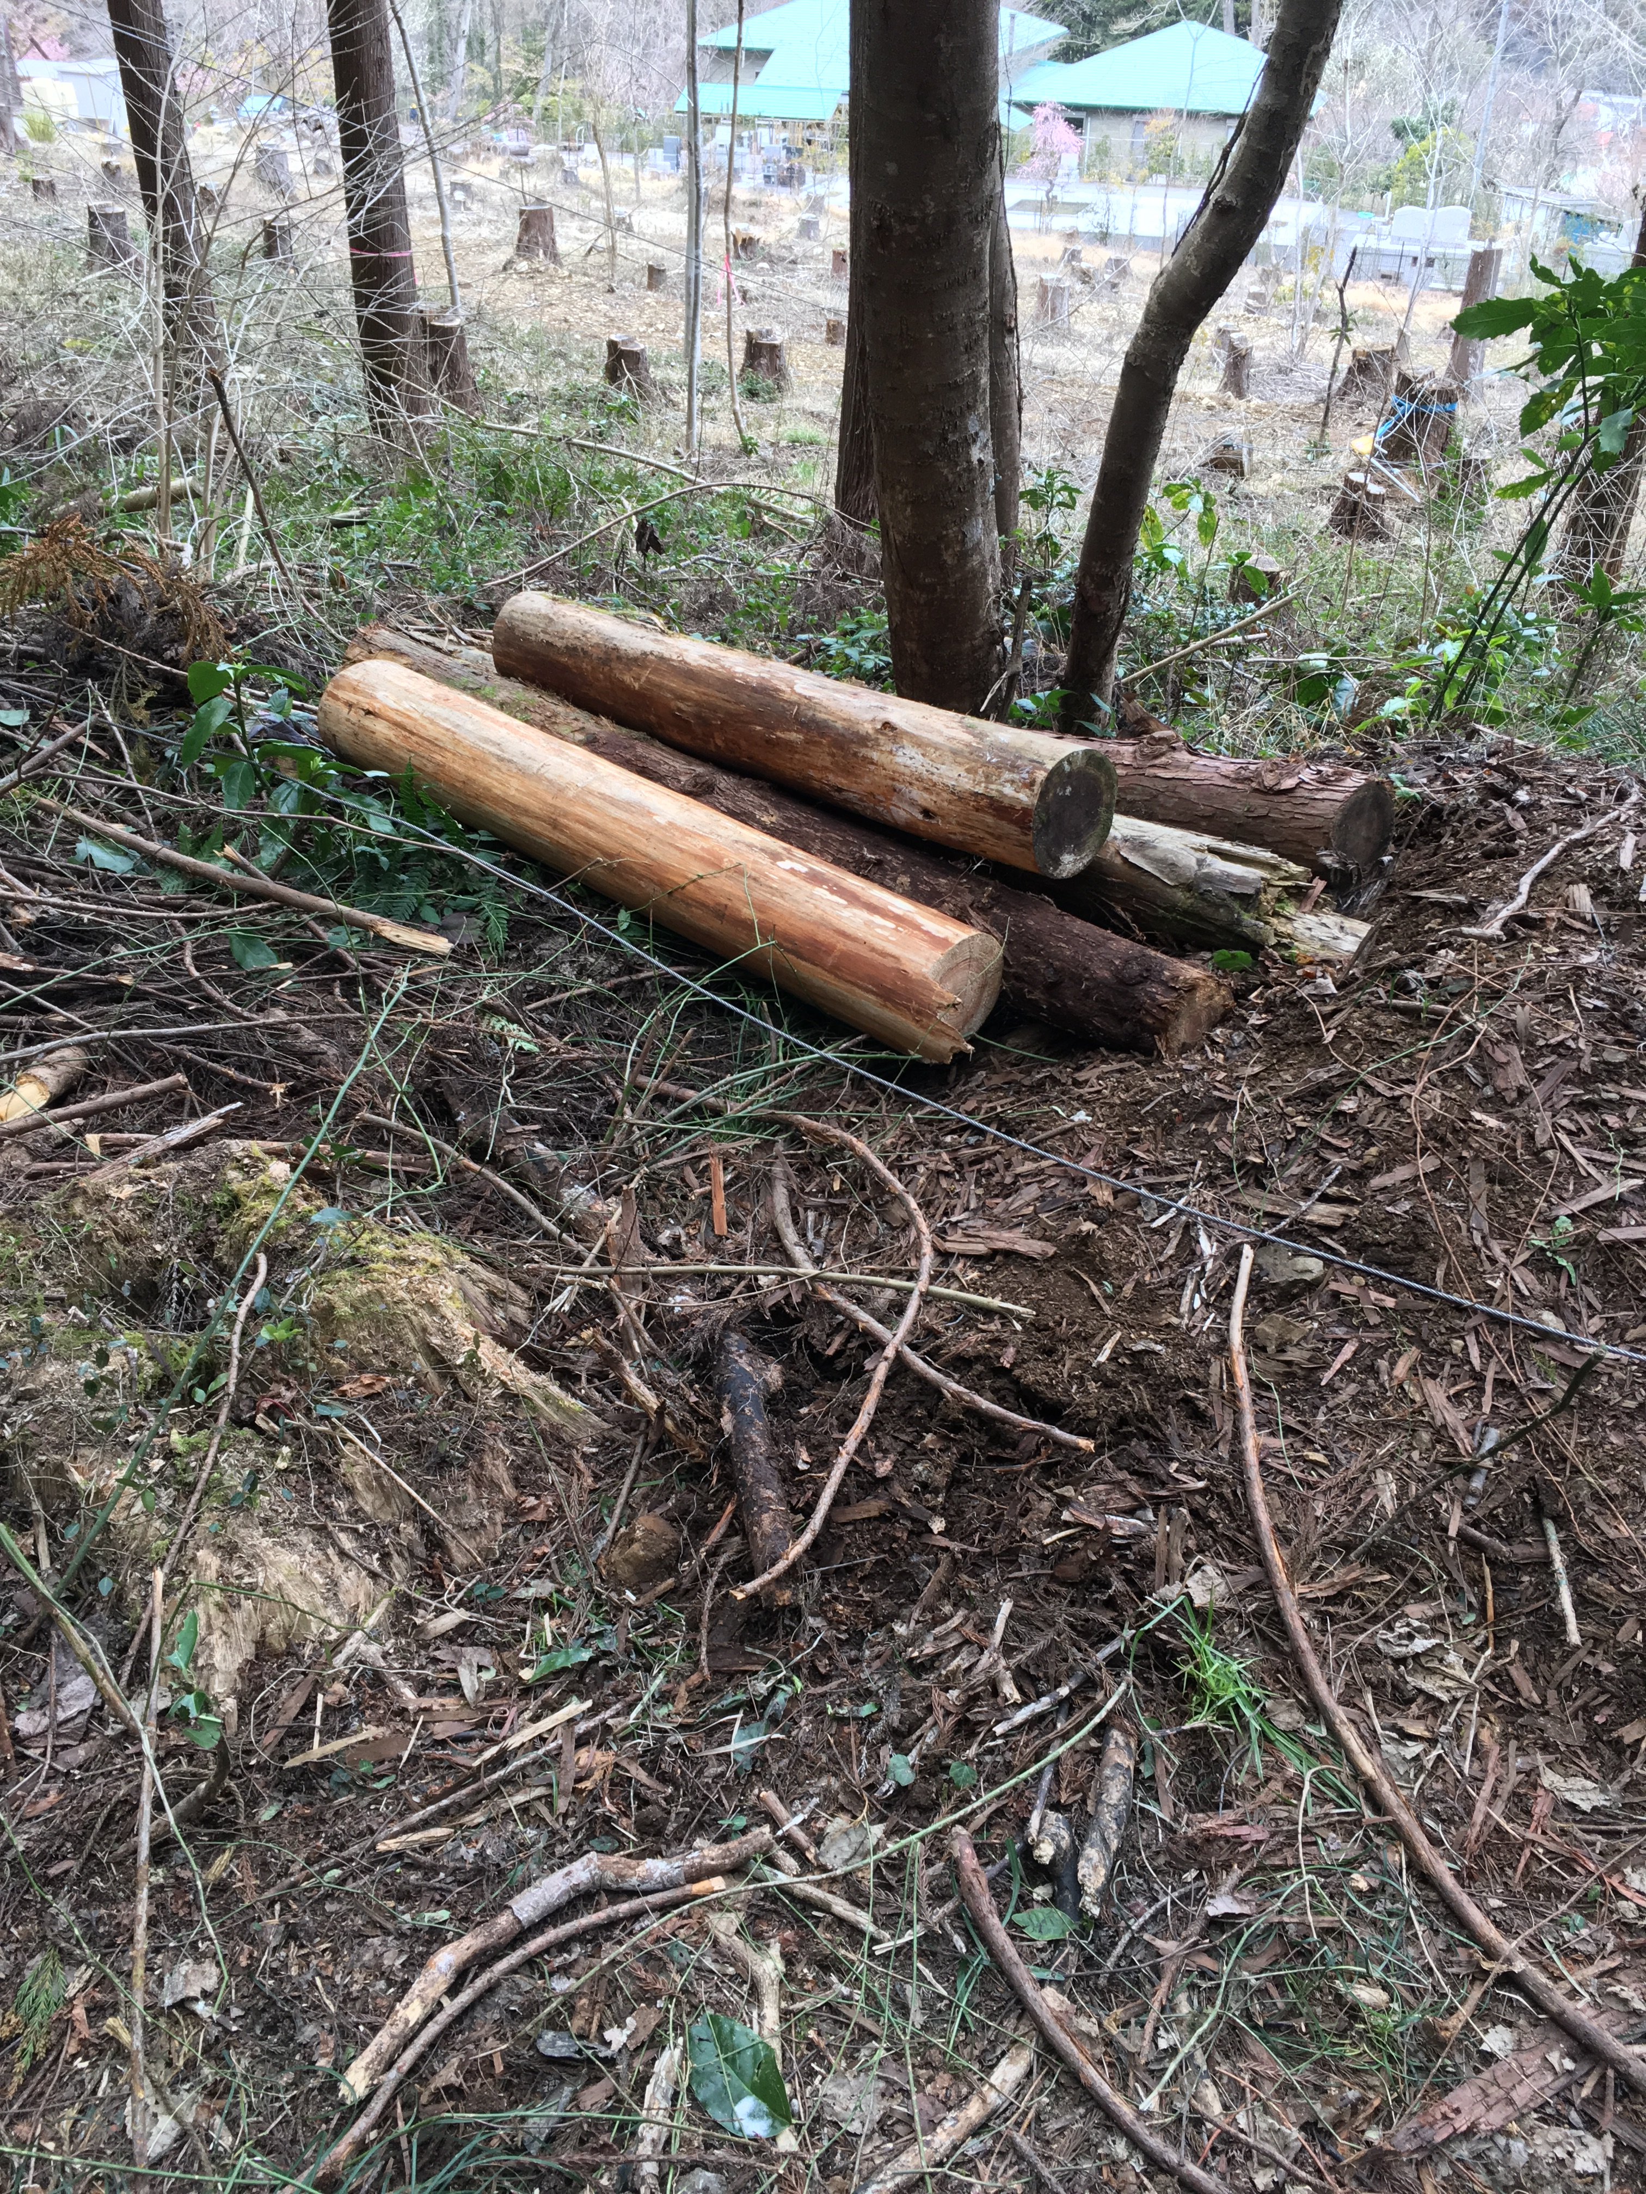
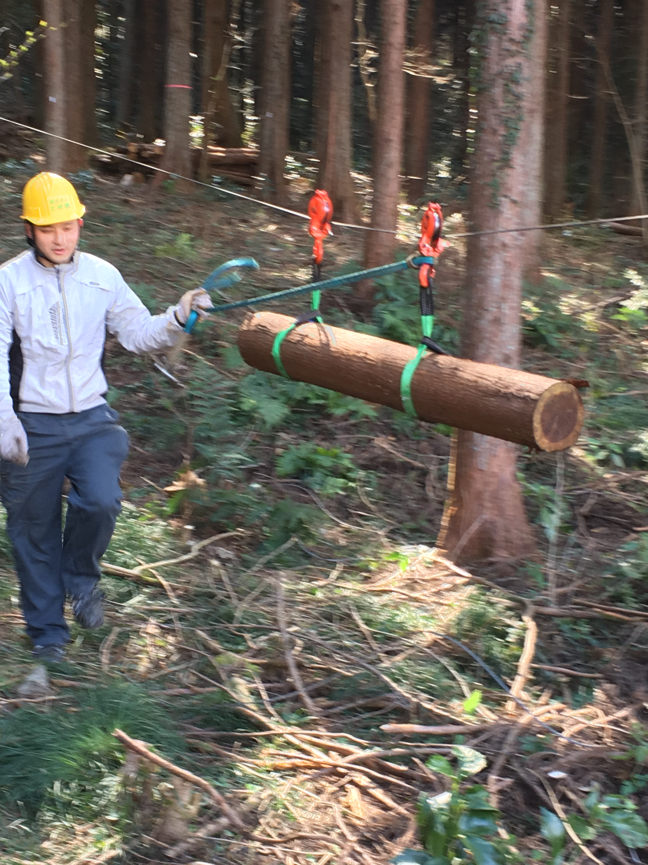
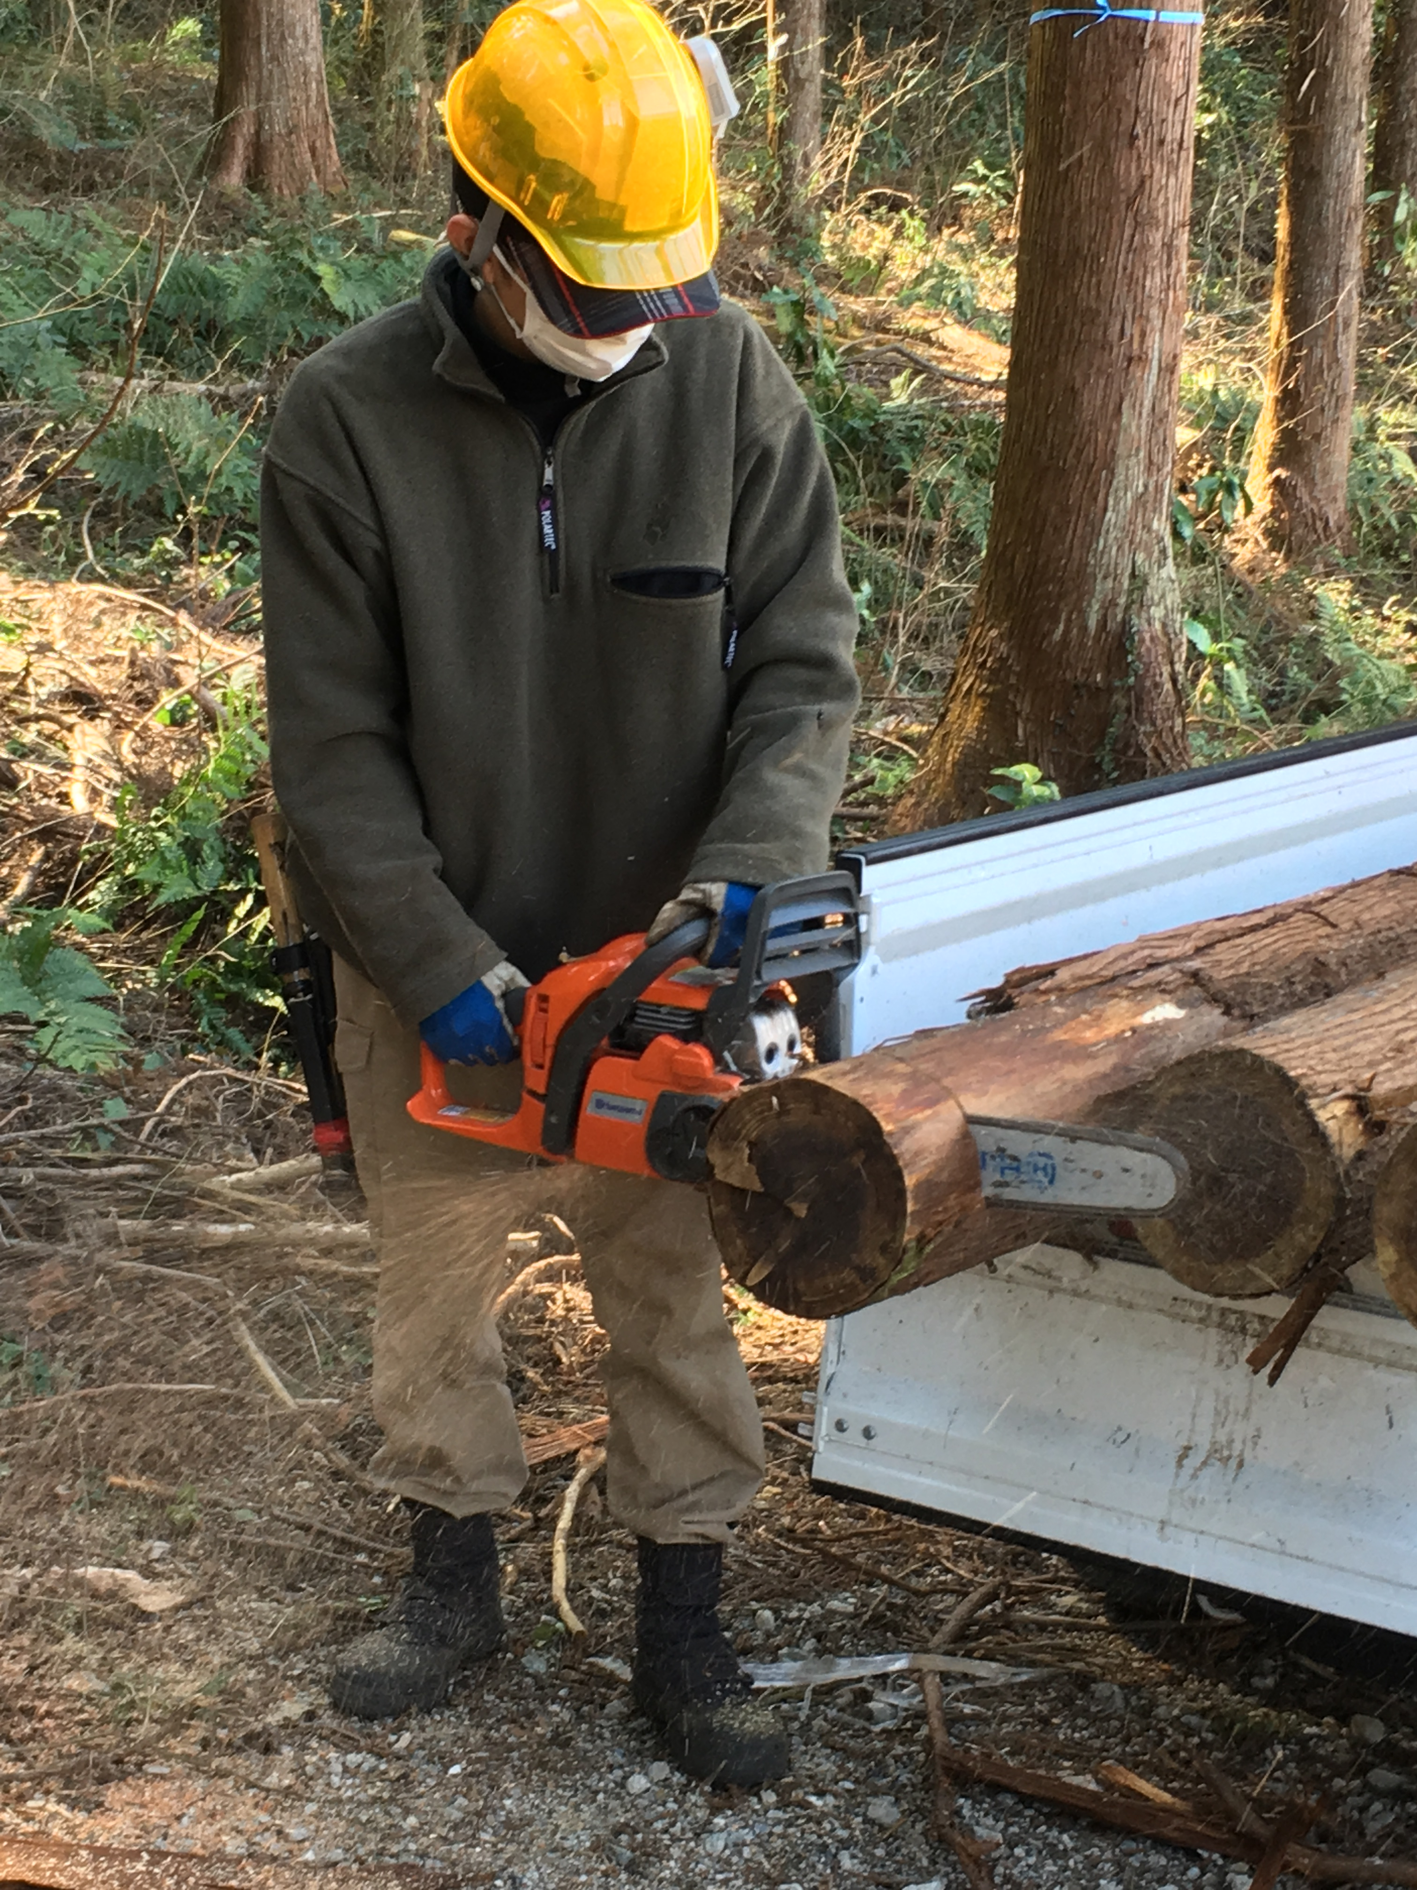
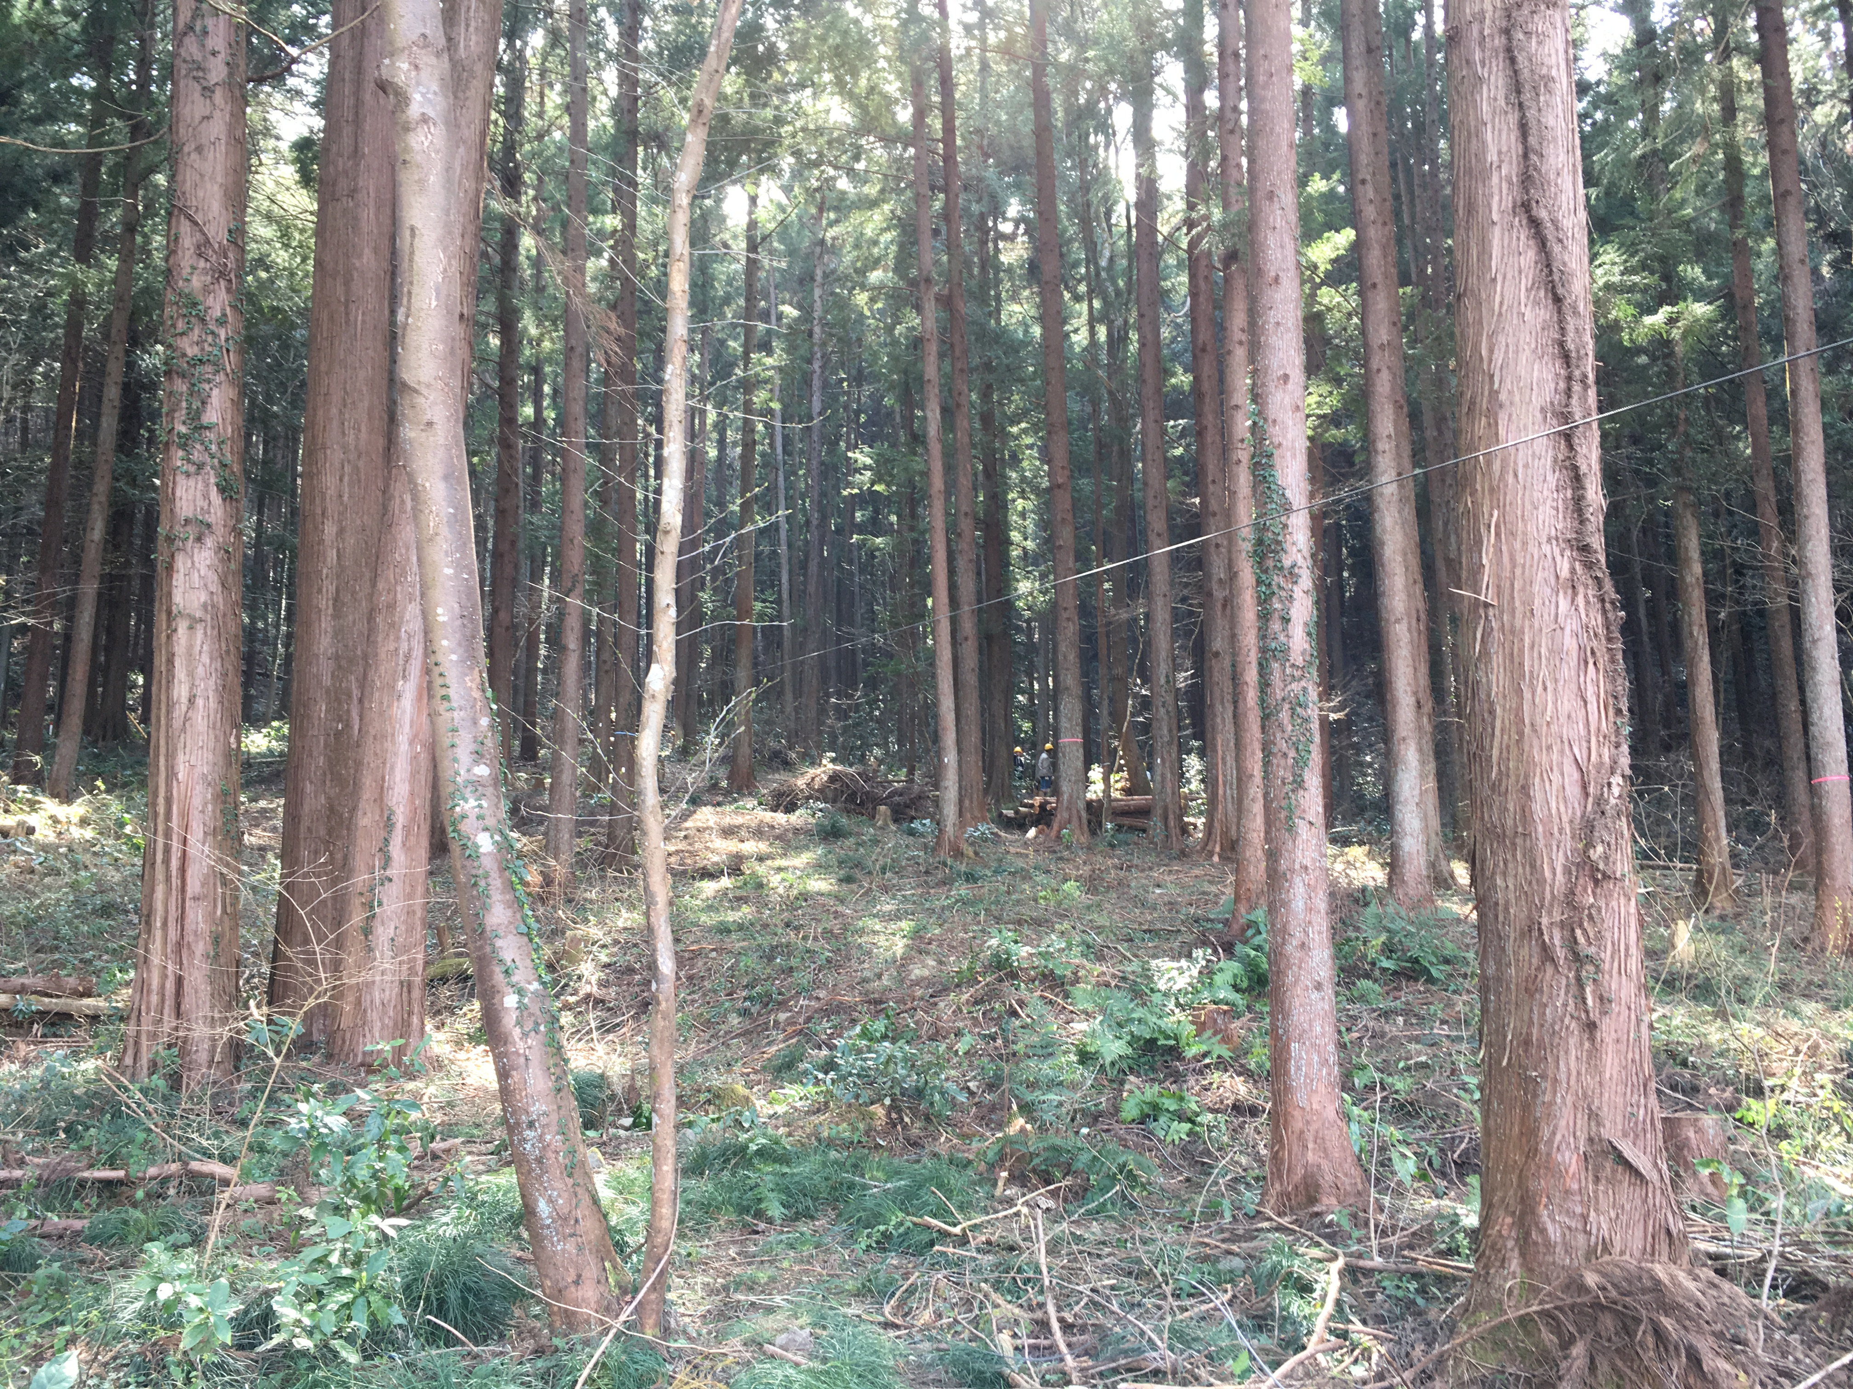
春休みダイジェスト
3月17日
実際に干ばつを行っている現場へ。
木の間に光が入るようになっていて、間伐の必要性を感じた。

Slide 8
課題①
１、ファーストトイ
赤ちゃんが最初に遊ぶおもちゃのこと。
市町村によって出産祝いとしてプレゼントされることがある。相模原市ではまだ行われていない
ファーストトイとして間伐材を利用したおもちゃ作成
つみきに名前や日付、赤ちゃんの手形などを入れる
時計

Slide 9
課題②
２、アクセサリー
相模湖プレジャーフォレストで、体験してお土産品として持って帰れる木材を使った簡単なアイテム
バターナイフが人気とのこと。実用性が重視されているためか
コト消費

Slide 10
まとめ
自分のできること、特性なんて動いてみないとわからない！！
誰かに喜んでもらえるものを作っていきたい

